Slide 1
Design Patterns – Abstract Factory
von Jonas Dutzi, Erik Jansky, Sandra Keller, Dennis Köhler und Martin Sandig

Slide 2
Verwendung
Wenn...
ein System unabhängig von der Art der Erzeugung seiner Produkte arbeiten soll
ein System mit einer oder mehreren Produktfamilien konfiguriert werden soll
eine Gruppe von Produkten erzeugt und gemeinsam genutzt werden soll
in einer Klassenbibliothek die Schnittstellen von Produkten ohne deren Implementierung bereitgestellt werden sollen.

Slide 3
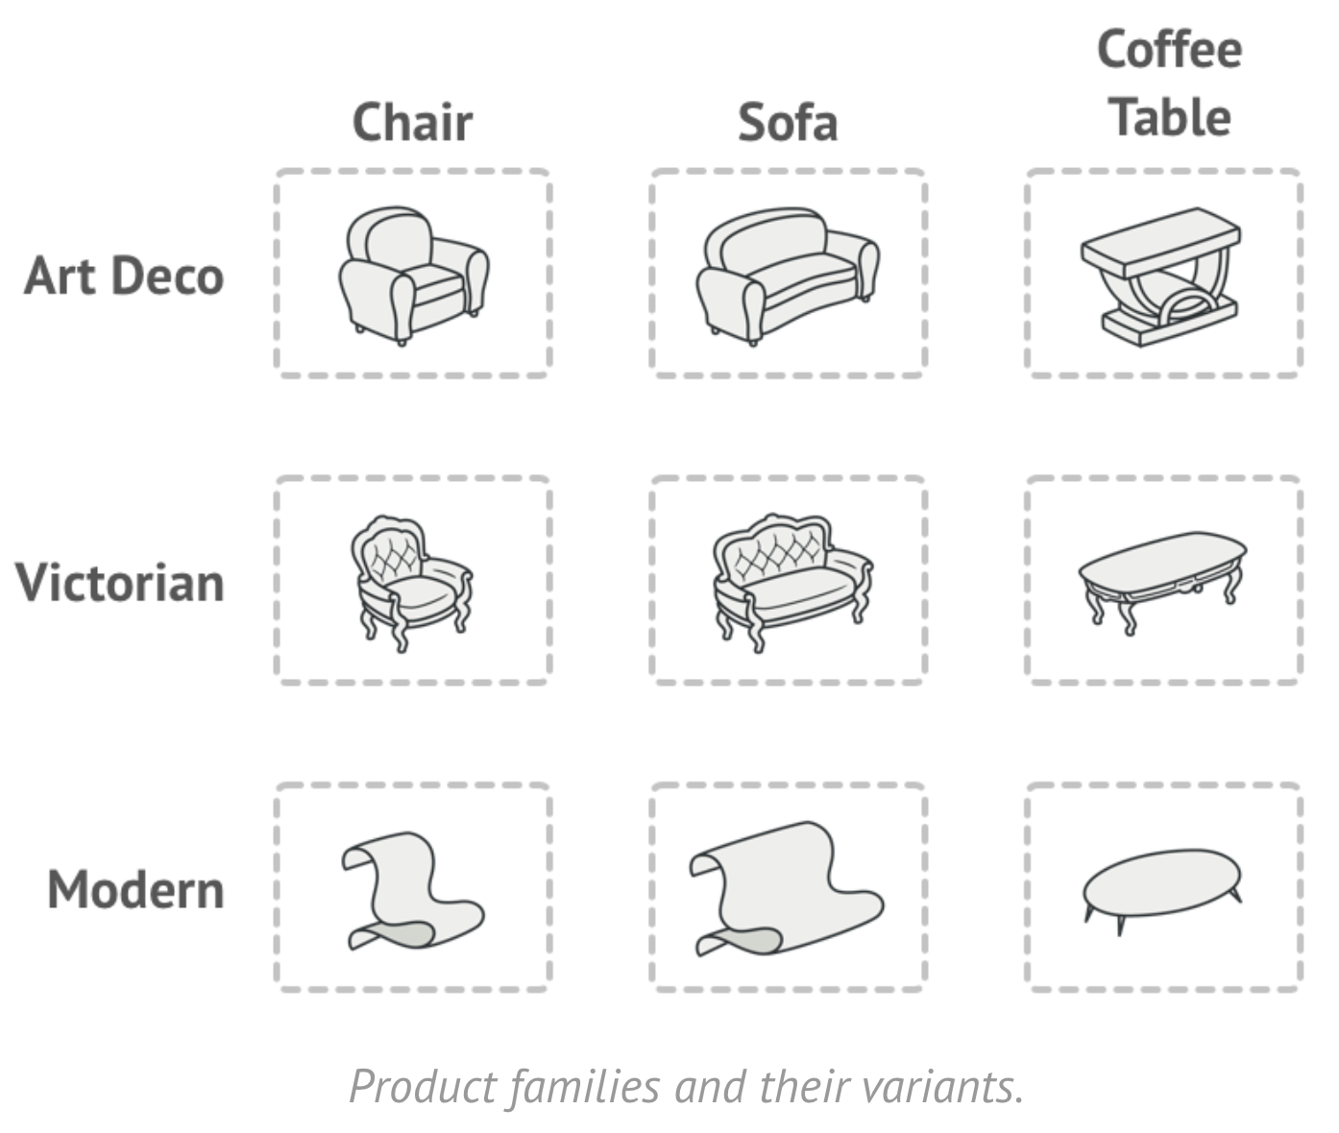
Ziel:
Darstellen von verwandten Produkten als Familien, die mehrere Varianten annehmen können
Familie von verwandten Produkten im Smarthome:
Lampe + WLAN Steckdose + Kamera
Verschiedene Kompatibilitätsvarianten:
Amazon Alexa + Google Nest + Apple Homekit

Slide 4
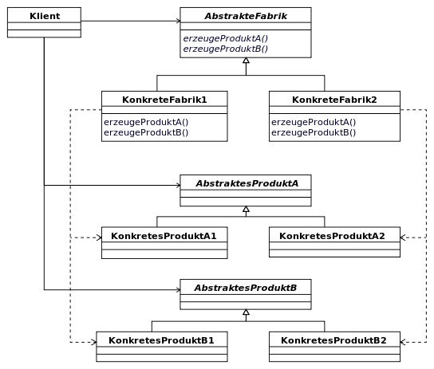
Klassendiagramm
Akteure
AbstrakteFabrik
KonkreteFabrik
AbstraktesProdukt
KonkretesProdukt
Klient
Notes:
AbstrakteFabrik: definiert eine Schnittstelle zur Erzeugung abstrakter Produkte einer Produktfamilie
KonkreteFabrik: erzeugt konkrete Produkte einer Produktfamilie durch Implementierung der Schnittstelle
AbstraktesProdukt: definiert eine Schnittstelle für eine Produktart
KonkretesProdukt: definiert ein konkretes Produkt einer Produktart durch Implementierung der Schnittstelle, wird durch die korrespondierende konkrete Fabrik erzeugt
Klient: verwendet die Schnittstellen der abstrakten Fabrik und der abstrakten Produkte

Slide 5
Vor- und Nachteile
Vorteil:
Klient ist von konkreten Klassen isoliert
Austausch von Produktfamilien ist auf einfache Art und Weise möglich
Nachteil:
Neue Produktarten lassen sich schwer hinzufügen
→ Entwurfsmuster für die Analyse praktisch irrelevant
Notes:
Wegen der gemeinsamen Komplexität der beiden wesentlichen Verantwortungen („Zusammenfassung der Objektgenerierung an einer Stelle“ und „Möglichkeit zu abstrakten Konstruktoren“) ist dieses Entwurfsmuster für die Analyse praktisch irrelevant.

Slide 6
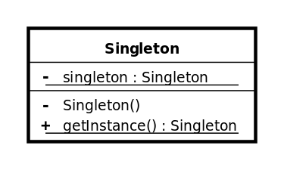
Singleton
Idee: Von einer Klasse soll nur genau ein Objekt existieren
Verwendung:
Wenn nur ein Objekt pro Klasse existieren darf und ein einfacher Zugriff auf das Objekt benötigt wird
Wenn das einzige Objekt durch Unterklassenbildung spezialisiert werden soll
Eigenschaften Singleton:
Erzeugt und verwaltet das einzige Objekt der Klasse
Bietet globalen Zugriff

